Slide 1
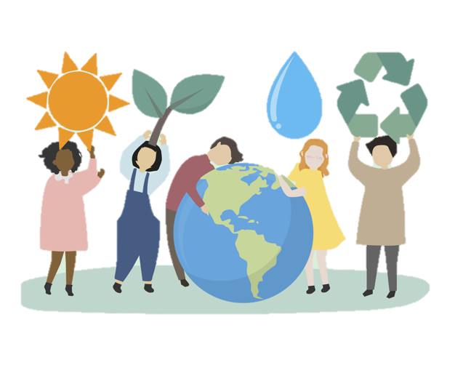
Carta a la tierra

Slide 2
Actividad: A salvar la tierra!
Inicio: Responde al cuestionamiento: ¿tu que haces para cuidar al planeta?
Se les explicara a los alumnos que la tierra es nuestra casa, que es donde vivimos, hay que cuidarla para poder seguir viviendo y sobre todo respetar y cuidar la naturaleza.
Desarrollo: Escucha la explicación de que hay personas que no cuidan el agua, que causan daño a la naturaleza, las plantas a los animales.
Posteriormente irán a una exploración al patio y observaran todo muy bien (los seres vivos) regresaremos al salón y observaran una lista en el pizarrón donde marcaremos que seres vivos observaron en el patio.
Realiza una carta donde vas a escribir que acción realizaras para cuidar al planeta y seguir salvándolo.
Cierre: Escucha la explicación: hay que cuidar y respetar a los seres vivos (las plantas, los animales y las personas) porque todos vivimos en el, son necesarios para el planeta tierra y producen cosas buenas, hay que tratarlos bien, necesitan nuestra protección.

